Slide 1
Digital Signature & Digital Certificate
Kriptografi

Slide 2
Tanda-tangan Digital
Sejak zaman dahulu, tanda-tangan sudah digunakan untuk otentikasi dokumen cetak.
Tanda-tangan mempunyai karakteristik sebagai berikut:
- Tanda-tangan adalah bukti yang otentik.
- Tanda tangan tidak dapat dilupakan.
- Tanda-tangan tidak dapat dipindah untuk digunakan ulang.
- Dokumen yang telah ditandatangani tidak dapat diubah.
-Tanda-tangan tidak dapat disangkal( repudiation).

Slide 3
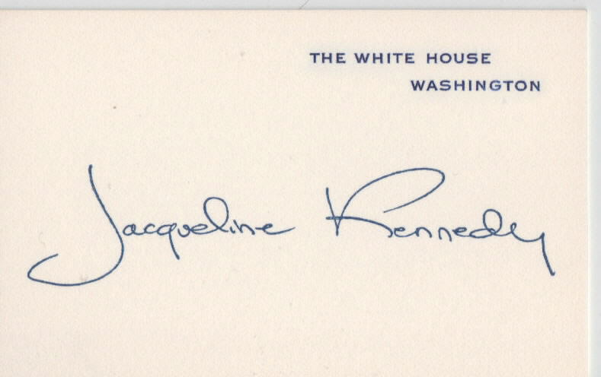
Fungsi tanda tangan pada dokumen kertas juga diterapkan untuk otentikasi pada data digital (pesan, dokumen elektronik).
Tanda-tangan untuk data digital dinamakan tanda-tangan digital.
Tanda-tangan digital bukanlah tulisan tanda-tangan yang di-digitisasi (di-scan).

Slide 4
Tanda-tangan digital adalah nilai kriptografis yang bergantung pada isi pesan dan kunci.
Tanda-tangan pada dokumen cetak selalu sama, apa pun isi dokumennya.
Tanda-tangan digital selalu berbeda-beda antara satu isi dokumen dengan dokumen lain.

Slide 5
Contoh:
Tanda-tangan digital

Slide 6
Dua cara menandatangani pesan:
Enkripsi pesan
Menggunakan kombinasi fungsi hash (hash function) dan kriptografi kunci-publik

Slide 7
Penandatangan dengan Cara Mengenkripsi Pesan
Menggunakan kriptografi simetri
- Pesan yang dienkripsi dengan algoritma simetri
sudah memberikan solusi untuk otentikasi
pengirim dan keaslian pesan,
- karena kunci simetri hanya diketahui oleh
pengirim dan penerima.
- namun cara ini tidak menyediakan mekanisme
untuk anti-penyangkalan.

Slide 8
Agar dapat mengatasi masalah penyangkalan, maka diperlukan pihak ketiga yang dipercaya oleh pengirim/penerima.
Pihak ketiga ini disebut penengah (arbitrase).
Misalkan BB (Big Brothers) adalah otoritas arbitrase yang dipercaya oleh Alice dan Bob.
BB memberikan kunci rahasia K_{A} kepada Alice dan kunci rahasia K_{B} kepada Bob.
Hanya Alice dan BB yang mengetahui K_{A}, begitu juga hanya Bob dan BB yang mengetahui K_{B}.

Slide 10
Jika Alice menyangkal telah mengirim pesan tersebut, maka pernyataan dari BB pada pesan yang diterima oleh Bob digunakan untuk menolak penyangkalan Alice.
Bagaimana BB tahu bahwa pesan tersebut dari Alice dan bukan dari Charlie?
Karena hanya BB dan Alice yang mengetahui kunci rahasia, maka hanya Alice yang dapat mengenkripsi pesan dengan kunci terebut.

Slide 11
Mengunakan kriptografi kunci-publik
Enkripsi Asymetric Key Algorithm biasa (hanya untuk secrecy):
- pesan dienkripsi dengan kunci publik pengirim.
- pesan didekripsi dengan kunci privat penerima.
- cara ini tidak memberikan sarana otentikasi karena kunci
publik diketahui oleh banyak orang
Enkripsi sebagai tanda-tangan:
- pesan dienkripsi kunci privat pengirim.
- pesan didekripsi dengan kunci publik pengirim.
- dengan cara ini, maka kerahasiaan pesan dan otentikasi
keduanya dicapai sekaligus.
- ide ini ditemukan oleh Diffie dan Hellman.

Slide 12
Proses menandatantangani pesan (oleh pengirim):
S = E_{SK}(M)
Proses membuktikan otentikasi pesan (oleh penerima):
M = D_{PK}(S)
Keterangan:
SK = secret key = kunci privat pengirim
PK = public key = kunci publik pengirim
E = fungsi enkripsi D = fungsi dekripsi
M = pesan semula
S = signature = hasil enkripsi pesan
Dengan algoritma kunci-publik, penandatanganan pesan tidak membutuhkan lagi pihak penengah (arbitrase).

Slide 13
Beberapa agoritma kunci-publik dapat digunakan untuk menandatangani pesan dengan cara mengenkripsinya, asalkan algoritma tersebut memenuhi sifat:
D_{SK}(E_{PK}(M)) = M dan D_{PK}(E_{SK}(M)) = M ,
Keterangan:
PK = kunci publik
SK = kunci privat (secret key).
E = fungsi enkripsi
D = fungsi dekripsi
M = pesan

Slide 14
Misalkan M adalah pesan yang akan dikirim. Pesan M ditandatangani menjadi pesan terenkripsi S dengan menggunakan kunci privat (SK) si pengirim,
S = E_{SK}(M)
yang dalam hal ini, E adalah fungsi enkripsi dari algoritma kunci-publik.
Selanjutnya, S dikirim melalui saluran komunikasi.

Slide 15
Penandatangan dengan Menggunakan Kriptografi kunci-publik dan Fungsi Hash
Tandatangan pesan dengan cara mengenkripsinya selalu memberikan dua fungsi berbeda: kerahasiaan pesan dan otentikasi pesan.
Pada beberapa kasus, seringkali otentikasi yang diperlukan, tetapi kerahasiaan pesan tidak. Maksudnya, pesan tidak perlu dienkripsikan, sebab yang dibutuhkan hanya keotentikan pesan saja.
Algoritma kunci-publik dan fungsi hash dapat digunakan untuk kasus seperti ini.

Slide 17
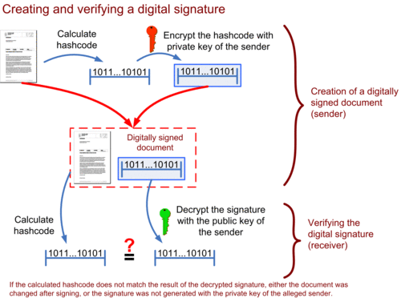

Slide 19
Dua algoritma signature yang digunakan secara luas adalah RSA dan ElGamal.
Pada RSA, algoritma enkripsi dan dekripsi identik, sehingga proses signature dan verifikasi juga identik.
Selain RSA, terdapat algoritma yang dikhususkan untuk tanda-tangan digital, yaitu Digital Signature Algorithm (DSA), yang merupakan bakuan (standard) untuk Digital Dignature Standard (DSS).
Pada DSA, algoritma signature dan verifikasi berbeda

Slide 20
Tanda-tangan dengan algoritma RSA
Langkah-langkah pemberian tanda-tangan
Pengirim menghitung nilai hash dari pesan M yang akan dikirim, misalkan nilai hash dari M adalah h.
Pengirim mengenkripsi h dengan kunci privatnya menggunakan persamaan enkripsi RSA:
S = h^{SK} mod n
yang dalam hal ini SK adalah kunci privat pengirim dan n adalah modulus (n = pq, p dan q adalah dua buah bilangan prima).
Pengirim mentransmisikan M +S ke penerima

Slide 21
Langkah-langkah verifikasi tanda-tangan
Penerima menghitung nilai hash dari pesan M yang akan dikirim, misalkan nilai hash dari M adalah h’.
Penerima melakukan dekripsi terhadap tanda-tangan S dengan kunci publik si pengirim menggunakan persamaan dekripsi RSA:
h = S^{PK} mod n
yang dalam hal ini PK adalah kunci privat pengirim dan n adalah modulus (n = pq, p dan q adalah dua buah bilangan prima).
Penerima membandingkan h dengan h’. Jika h = h’ maka tanda-tangan digital adalah otentik. Jika tidak sama, maka tanda-tangan tidak otentik sehingga pesan dianggap tidak asli lagi atau pengirimnya

Slide 22
Parameter DSA dari algorithma El-Gamal
DSA dikembangkan dari algoritma Elgamal. DSA menggunakan beberapa parameter sebagai berikut:
p, adalah bilangan prima dengan panjang L bit, yang dalam hal ini 512 ≤ L ≤ 1024 dan L harus kelipatan 64.
Parameter p bersifat publik dan dapat digunakan bersama-sama oleh orang di dalam kelompok.
q, bilangan prima 160 bit, merupakan faktor dari p – 1. Dengan kata lain, (p – 1) mod q = 0. Parameter q berisfat publik.
g = h^{(p – 1)/q} mod p, yang dalam hal ini h < p – 1 sedemikian sehingga h^{(p – 1)/q} mod p > 1. Parameter g bersifat publik.
x, adalah bilangan bulat kurang dari q. Parameter x adalah kunci rahasia.
y = g^{x} mod p, adalah kunci publik.
m, pesan yang akan diberi sidik dijital.

Slide 23
Pembentukan Sepasang Kunci
Pilih bilangan prima p dan q, yang dalam hal ini (p – 1) mod q = 0.
Hitung g = h^{(p – 1)/q} mod p, yang dalam hal ini 1 < h < p – 1 dan h^{(p – 1)/q} mod p > 1.
Tentukan kunci rahasia x, yang dalam hal ini x < q.
Hitung kunci publik y = g^{x} mod p.

Slide 24
Pembentukan Sidik Dijital (Signing)
Ubah pesan m menjadi message digest dengan fungsi hash SHA, H.
Tentukan bilangan acak k < q.
Sidik dijital dari pesan m adalah bilangan r dan s. Hitung r dan s sebagai berikut:
r = (g^{k} mod p) mod q
s = (k^{– 1} (H(m) + x * r)) mod q
Kirim pesan m dan sidik dijital r dan s.

Slide 25
Verifikasi Keabsahan Sidik Dijital (Verifying)
Hitung:
w = s^{– 1} mod q
u₁ = (H(m) * w) mod q
u₂ = (r * w) mod q
v = ((g^{u1} * y^{u2}) mod p) mod q)
Jika v = r, maka sidik dijital sah, yang berarti bahwa pesan masih asli dan dikirim oleh pengirim yang benar.

Slide 26
Contoh Perhitungan DSA
Pembentukan Sepasang Kunci
Pilih bilangan prima p dan q, yang dalam hal ini (p – 1) mod q = 0.
p = 59419
q = 3301 (memenuhi 3301 * 18 = 59419 – 1)
Hitung g = h^{(p – 1)/q} mod p, yang dalam hal ini 1 < h < p – 1 dan h^{(p – 1)/q} mod p > 1.
g = 18870 (dengan h = 100)
Tentukan kunci rahasia x, yang dalam hal ini x < q.
x = 3223
Hitung kunci publik y = g^{x} mod p.
y = 29245

Slide 27
Pembentukan Sidik Dijital (Signing)
Hitung nilai hash dari pesan, misalkan H(m) = 4321
Tentukan bilangan acak k < q.
k = 997
k^{– 1} = 2907 (mod 3301)
Hitung r dan s sebagai berikut:
r = (g^{k} mod p) mod q = 848
s = (k^{– 1} (H(m) + x * r)) mod q
= 7957694475 mod 3301 = 183
Kirim pesan m dan sidik dijital r dan s.

Slide 28
Verifikasi Keabsahan Sidik Dijital
Hitung :
s^{– 1} = 469 (mod 3301)
w = s^{– 1} mod q = 469
u₁ = (H(m) * w) mod q 2026549 mod 3301 = 3036
u₂ = (r * w) mod q = 397712 mod 3301 = 1592
v = ((g^{u1} * y^{u2}) mod p) mod q) = 848 mod 3301 = 848
Karena v = r, maka sidik dijital sah.

Slide 29
Digital Certificate

Slide 30
Outline Presentation
What is Digital Certificate
Fungsi Digital Certificate
Syarat Digital Certificate
Proses Mendapatkan Digital Certificate
Tipe Digital Certificate
Penerapan Digital Certificate
Keuntungan dan Kelemahan Digital Certificate

Slide 31
What is Digital Certificate
Merupakan suatu file elektronik (tersimpan dalam komputer user) yang bekerja sebagai paspor online.
Berfungsi untuk mengenali identitas sebuah perusahaan atau individu dalam suatu jaringan.
Digital Certificate dikeluarkan oleh pihak ketiga yang dikenal sebagai Certification Authority (CA) seperti VeriSign atau Thawte.
Otoritas sertifikasi pihak ketiga ini memiliki tanggung jawab untuk mengkonfirmasi identitas pemegang sertifikat serta memberikan jaminan kepada para pengunjung situs bahwa situs web tersebut adalah salah satu yang dapat dipercaya dan mampu melayani mereka dengan cara yang dapat dipercaya.

Slide 32
What is Digital Certificate con’t
Sertifikat digital mengandung informasi nama identitas, kunci dasar (untuk enkripsi), dan pengesahan bentuk lain.
Kekunci dasar untuk CA turut disediakan untuk mengesahkan kebenaran sertifikat yang dikeluarkan tersebut.
Sertifikat digital ini perlu terutama untuk membantu memberikan kepercayaan dan mengurangi rasa takut user dalam bertransaksi online, dengan jaminan dari lembaga yang dipercayai tersebut.

Slide 33
What is Digital Certificate con’t
Digital Certificate biasanya di buat oleh CA (Certification Authority)
CA adalah Sebuah institusi yang dipercaya untuk mengesahkan Digital Certificate

Slide 34
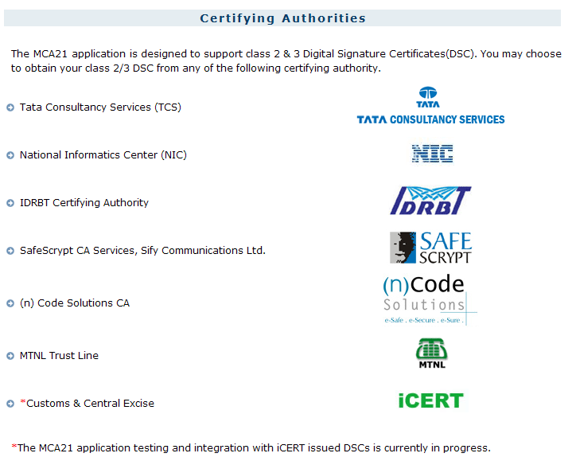

Slide 35
What is Digital Certificate con’t
Digital Certificate menggunakan konsep publik dan private key, beberapa menggunakan enkripsi RSA
Public key digunakan untuk mengenkripsi data yang akan dikirimkan
Sedangkan private key digunakan untuk mendecrypt data yang telah dikirimkan

Slide 36
About Public & Private Key
Terdapat dua buah key yang digunakan berkaitan dengan Digital Certificate: Public & Private Key
Public Key digunakan untuk mengenkrip data
Jika Data yang terengkrip dibuka dengan Public Key, maka data tidak akan bisa terdekrip
Data yang terenkrip hanya bisa didekrip menggunakan Private Key

Slide 37
Fungsi Dasar Digital Certificate
Menyatakan bahwa orang-orang, website, dan sumber daya jaringan seperti server dan router merupakan sumber terpercaya, dengan kata lain sesuai dengan siapa atau apa yang menjadi tuntutan mereka.
Memberikan perlindungan bagi pertukaran data dari pengunjung dan website dari gangguan atau bahkan pencurian, seperti informasi kartu kredit.

Slide 38
Contoh Fungsi Digital Certificate

Slide 39
Contoh Fungsi Digital Certificate Con’t
“Without a Digital Certificate, individuals could spoof each other’s identities”

Slide 40
Syarat – Syarat Digital Certificate
Dalam digital certificate harus mengandung:
Siapa pemilik (organisasi/individu) digital certificate
Alamat pemilik
Tanda tangan digital
Public Key
Nomor Seri
Expired date
Siapa yang mengesahkan digital certificate tersebut

Slide 41
Digital Certificate & Web Browser
Ketika User sedang online dan web browser user mencoba untuk mengamankan sambungan ke suatu website yang dibuka, maka sertifikat digital (yang diterbitkan untuk website tersebut) akan diperiksa oleh browser web untuk memastikan bahwa semuanya baik-baik saja dan dapat ditelusuri/dibuka dengan aman.
Web browser pada dasarnya telah dibangun dengan memiliki daftar semua otoritas sertifikasi utama beserta public key mereka, dan menggunakan informasi tersebut untuk mendekripsi tanda tangan digital.
Hal ini memungkinkan browser untuk segera memeriksa masalah, kelainan.
Jika semua pemeriksaan tidak menemukan masalah maka peringatan aman akan diaktifkan.
Namun jika browser menemukan sebuah informasi sertifikat yang tidak cocok atau kadaluarsa, popup akan muncul memberi peringatan.`

Slide 42
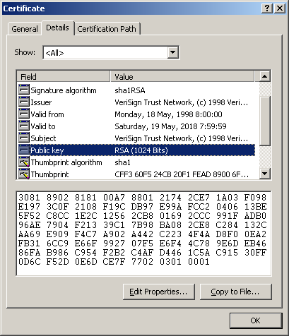
Contoh Digital Certificate

Slide 43
Tipe – Tipe Digital Certificate
Ada beberapa tipe digital certificate:
Server Certificates
Personal Certificates
Organization Certificates
Developer Certificates

Slide 44
Tipe – Tipe Digital Certificate
1. Server Certificate
Biasanya digunakan dalam e-commerce untuk menjamin informasi rahasia yang dibagi antara klien, pelanggan dan vendor.
Memungkinkan pengguna / pelanggan untuk bertukar / memberikan informasi pribadi seperti nomor kartu kredit, bebas dari ancaman intersepsi atau gangguan.
2. Personal Certificate
Personal Certificate memungkinkan seseorang untuk otentikasi identitas pengunjung dan membatasi akses ke konten tertentu untuk pengunjung tertentu.
Personal Certificate biasanya digunakan untuk bisnis dan komunikasi bisnis, seperti pemasok dan mitra yang menawarkan akses pengendalian ke situs web khusus untuk memperbarui ketersediaan produk, tanggal pengiriman dan manajemen persediaan

Slide 45
Tipe – Tipe Digital Certificate
3. Organization Certificates digunakan oleh entitas perusahaan untuk mengidentifikasi karyawan yang sedang melakukan transaksi e-mail dan berbasis web yang aman.
4. Developer Certificates mempertahankan integritas program perangkat lunak yang didistribusikan misalnya menginstal perangkat lunak pada sistem komputer untuk kasus yang membutuhkan apa yang disebut “Serial Key“ (Windows, Application Program)

Slide 46
Penerapan Digital Certificate
Digital Certificate Biasanya digunakan pada:
SSL (Secure Socket Layer) dikembangkan oleh Netscape Communication Corporation
S/MIME (Secure Multipurpose Internet Mail Extensions) Standarisasi keamanan email dan data elektronik (EDI)
SET (Secure Electronic Transactions) Protokol untuk mengamankan transaksi elektronik
IPSec (IP Secure) untuk authentikasi network devices

Slide 47
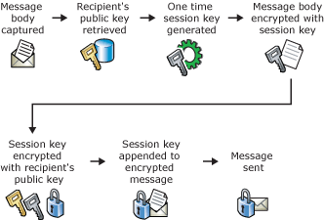
Penerapan Digital Certificate

Slide 48
Mengapa kita perlu Digital Certificates?
Virtual Mall, Elektronik Perbankan dan layanan elektronik lainnya adalah layanan yang menawarkan kemewahan seseorang (sesuatu yang berharga). Sehingga dengan digital certificates dapat melindungi hal – hal tersebut dari segala kemungkinan yang membahayakan.
Enkripsi saja tidak cukup karena tidak memberikan bukti identitas pengirim informasi yang dienkripsi. Penggabungan Enkripsi dan Digital Certificates menyediakan solusi keamanan yang lebih lengkap, menjamin identitas semua pihak yang terlibat dalam transaksi.

Slide 49
Keuntungan Digital Certificate
bisa membuat “pipa komunikasi” tertutup antara 2 pihak
bisa dipergunakan untuk mengotentikasi pihak lain di jaringan (mengenali jati dirinya)
bisa dipakai untuk membuat dan memeriksa tanda tangan
bisa dipakai untuk membuat surat izin “digital” untuk melakukan aktifitas tertentu, atau identitas digital
bisa untuk off-line verification
Memungkinkan pelacakan transaksi yang terjadi karena meninggalkan log dalam setiap transaksi di Digital Certificate tersebut

Slide 50
Hukum Telematika UEU
HUKUM TELEMATIKA
TERIMA KASIH

